Slide 1



2 «Б» класс
МОУ СОШ №9
Кл. рук. Федоренко Е.Н.

Slide 2
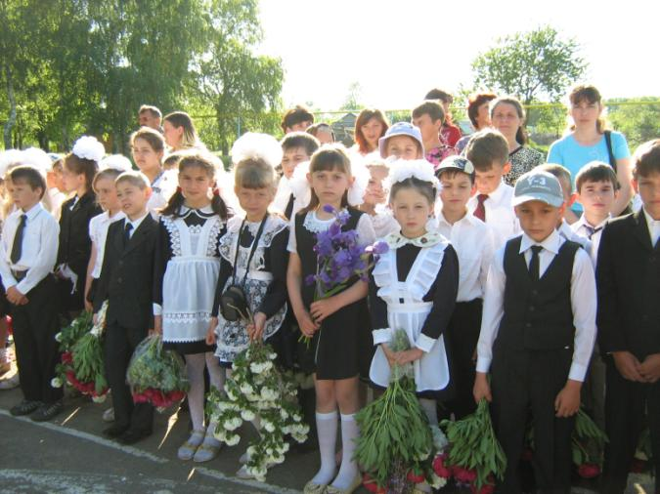
Вот и стали мы на год старше…
В первом классе нас было 17,
а во втором – 18.

Slide 3
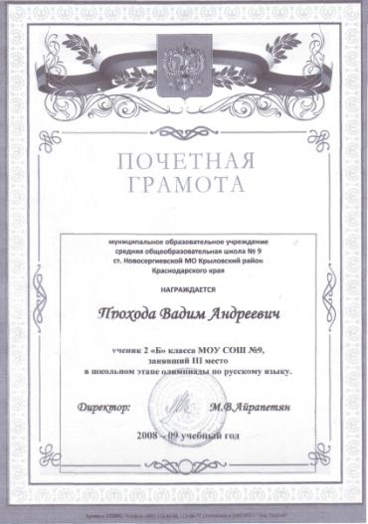


Во втором классе мы
впервые приняли участие
в школьном и муниципальном
турах предметных олимпиад.
Пока наши успехи очень скромные, но…
Плох тот солдат, который
не мечтает стать генералом.
Предметные
олимпиады

Slide 4





Наши успехи
в конкурсах

Slide 5

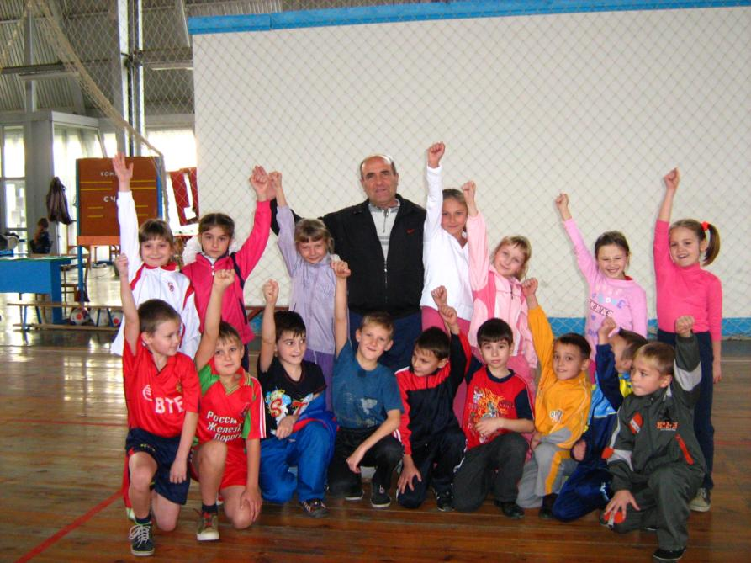




Наши
ПЕРВЫЕ
спортивные
успехи.

Slide 6
С ФИЗКУЛЬТУРОЙ МЫ ДРУЖНЫ,
НАМ БОЛЕЗНИ НЕ НУЖНЫ!
2007-08 УЧ.ГОД 1 КЛАСС | 2008-09 УЧ.ГОД 2КЛАСС
Всего пропущено- 126 дней. | Всего пропущено- 119 дней.
Пропущено по болезни- 121. | Пропущено по болезни- 108.

Slide 7
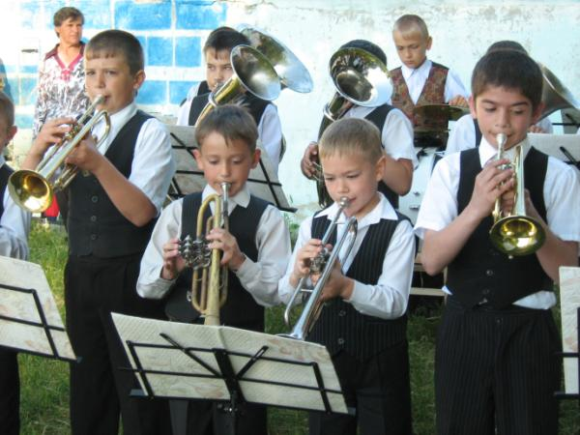
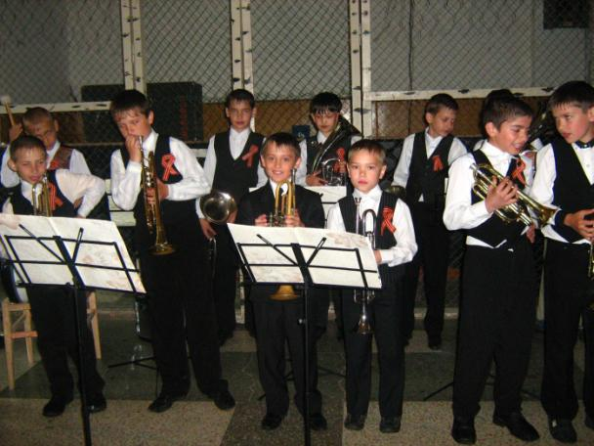
Наша гордость –
отличники музыкальной школы.
Синодалов Михаил
и Жирин Дима на «отлично»
сдали свой первый экзамен.

Slide 8



Почти никогда
не думаем о том,
что есть.
Всегда думаем
о том,
чего не хватает.
Желаем
всем удачи!
Улыбнитесь!

